Slide 1
UNIT 5
AROUND TOWN

Slide 2
LESSON 5

Slide 3


WARM UP
WARM UP
Food around the world

Slide 4
GRAMMAR
1
countable & uncountable nouns
2
a, an , some , any

Slide 5
GRAMMAR 1
1
countable & uncountable nouns

Slide 6

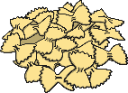
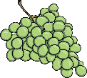
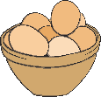
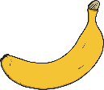
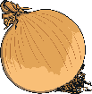
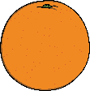
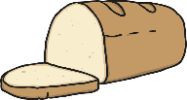
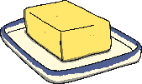
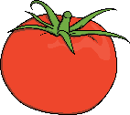
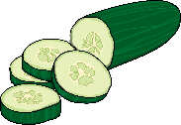


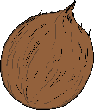


Work in pair. Student A find the countable nouns and student B find the uncountable nouns
Countable
Uncountable
milk
pasta
grapes
eggs
banana
onion
orange
bread
butter
tomato
cucumber
sugar
carrot
coconut
water
rice
Click chuột vào các loại đồ ăn.

Slide 7
Countable
Uncountable
Là những danh từ có thể đếm được bằng số lượng
Là những danh từ không thể đếm được bằng số lượng
Two apples, three chairs
milk, water
Danh từ số ít có “ a,an”
Không đi kèm “ a,an”
an eraser, a dictionary
a rice , a cheese
Số nhiều không có “ s,es” mà thường them “ some” đằng trước.
Số nhiều thêm “ s,es” trừ một số từ ngoại lệ “ children, people”
five butterflies, two tomatoes
two milks, two waters

Slide 8
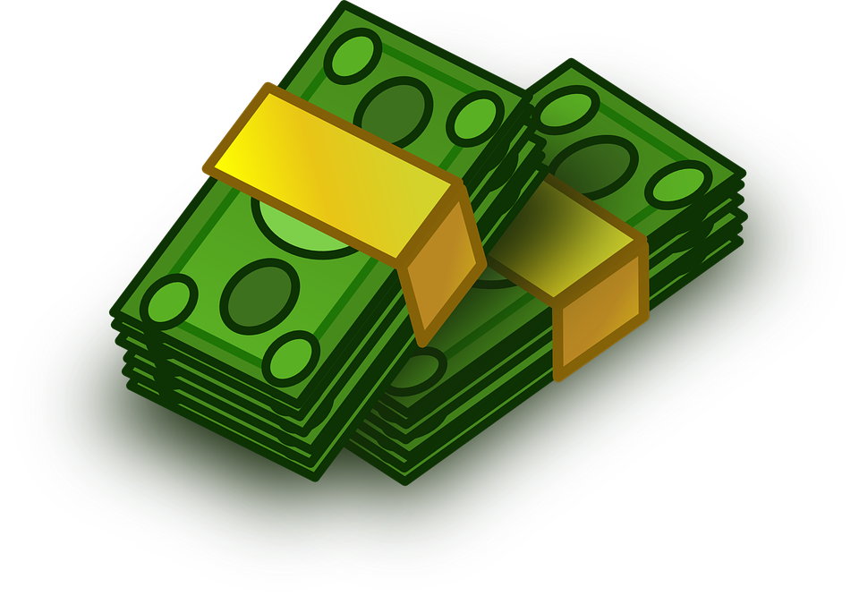
COMMON UNCOUNTABLE NOUNS
food
liquid
others
butter
orange juice
money
cheese
coffee
homework
meat
milk
advice
rice
water
information
sugar
oil
bread
lemondade

Slide 9
GRAMMAR 2
2
a, an, some, any

Slide 10
a
an
some
any
một
một
một vài, một chút
một vài, một chút
Đứng trước danh từ số ít đếm được
Đứng trước danh từ số ít đếm được
Đứng trước danh từ số nhiều đếm được.
Đứng trước danh từ số nhiều đếm được.
a dog, a cat
an apple,
an orange
some apples,
any tables
Đứng trước các từ có âm đầu tiên là 5 nguyên âm
Đứng trước danh từ không đếm được.
Đứng trước danh từ không đếm được.
Đứng trước các từ có âm đầu tiên là phụ âm
some milk
any water
Dùng trong câu khẳng định.
Dùng trong câu hỏi và câu phủ định.
b,c,d,g,h......
e,u,o,a,i
an egg , an onion
There isn’t any water left.
We have some food in the fridge
Are there any books here?

Slide 11

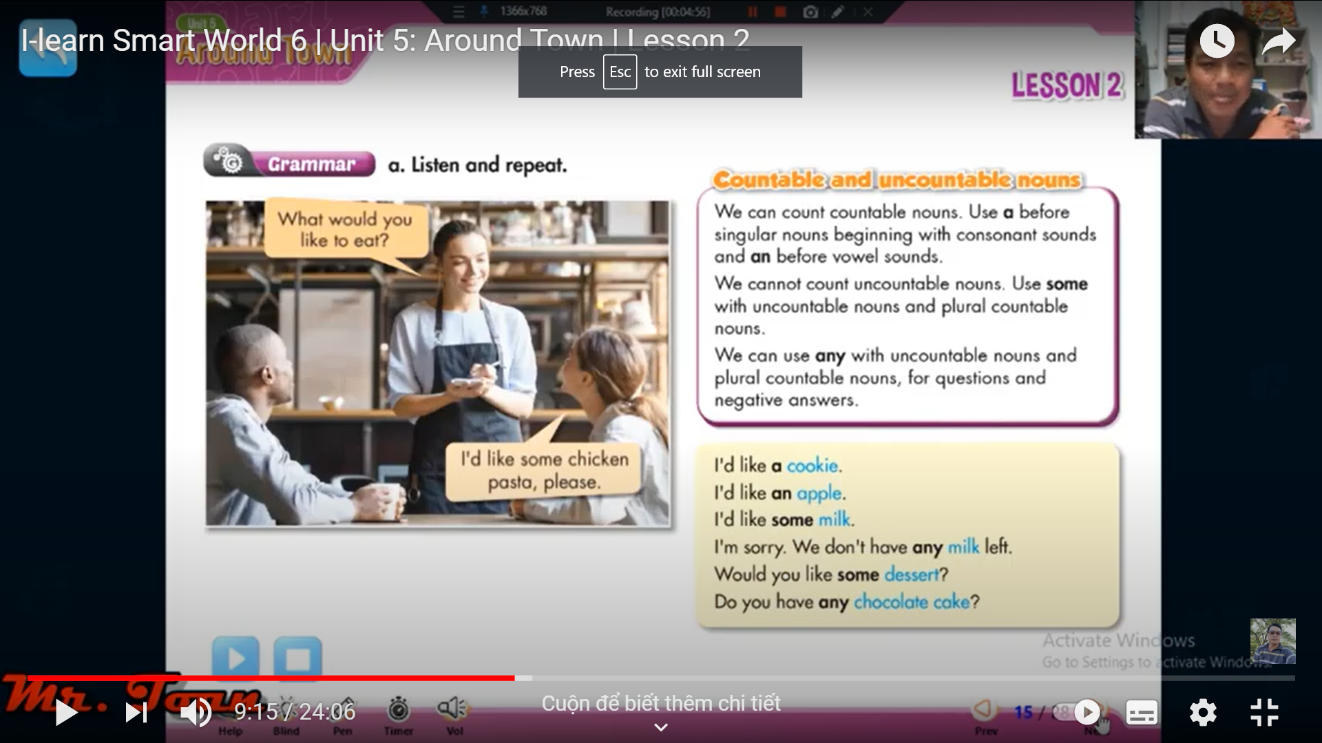
Listen and repeat
What would you like to eat?
I’d like a cookie.
I’d like an apple.
I’d like some milk.
I’m sorry. We don’t have any milk left
Would you like some desert?
Do you have any chocolate cake?
I’d like some chicken pasta please!

Slide 12
b. Fill in the blanks. use a,an, some, or any.
I’d like _______________ chicken pasta.
I’d like __________________hamburger.
I’d like _______________orange juice.
I’d like __________cheese sandwich.
I’d like _____________cola.
I’d like _________________egg sandwich.
We don’t have ______________fries left.
some
a
some
a
some
an
any

Slide 13
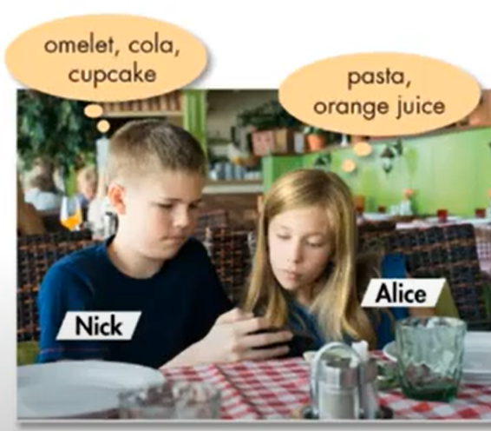
c. Look at Alice and Nick and complete the dialogue.
Waiter: What would you like to eat?
Nick: I’d lie (1) ________________ please.
Alice: and I’d like(2)____________________
Waiter: Ok. What would you like to drink?
Nick (3)____________________________________________
Alice(4)____________________________________________
(later)
Waiter: Would (5)_________________________________?
Nick: I’d like a cupcake, please.
Waiter: I’m sorry. We don’t have any cupcakes left.
omlete, cola, cupcake
an omelet
pasta, orange juice
some pasta
I’d like some cola please
I’d like some orange juice please
you like some dessert?

Slide 14
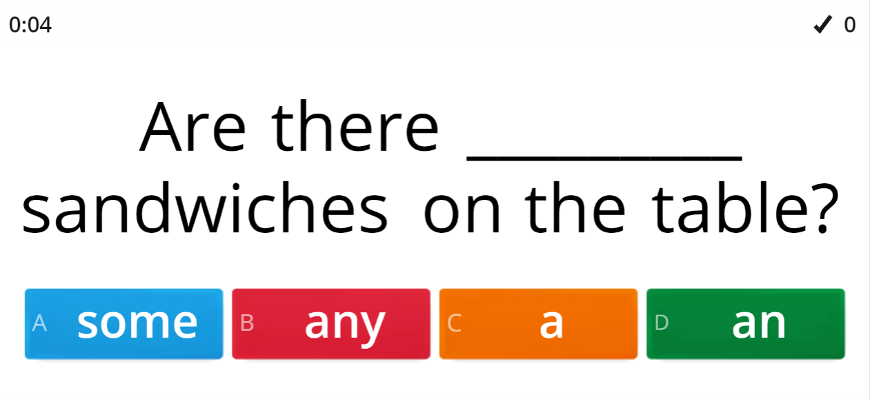

https://wordwall.net/resource/288589/some-any-a-an

Slide 15
WRAP-UP
1. A is used with singular countable nouns that begin with a consonant.
2. An is used with singular countable nouns that begin with a vowel.
3. Some can be used with plural countable nouns and uncountable nouns. Some is usually used in positive statements.
4. Any is usually used for plural countable nouns and uncountable nouns in questions and negative statements.

Slide 16
HOMEWORK
- Practice ordering food in a restaurant with a friend.
- Do exercises in WB: Lesson 2 - Writing (page 29).
- Prepare: Lesson 2 – Pronunciation and Speaking (page 43 – SB).

